Slide 1



Xcode: Le Meilleur Environnement de Développement Intégré Pour MacOS
Vous êtes un développeur de logiciels Mac en herbe cherchant l’outil parfait pour votre flux de travail ? Vous cherchez à vous familiariser avec Xcode ? Dans cette présentation, nous allons explorer les fonctionnalités clés de Xcode et la raison pour laquelle il est l'un des meilleurs IDE pour MacOS.
by Yann Fnr

Slide 2
Qu'est-ce que Xcode ?
Xcode est un environnement de développement intégré (IDE) développé par Apple pour les développeurs Mac. Il permet de créer des applications pour MacOS, iOS, watchOS et iPadOS.
IDE puissant
Intégration de Git
Interface utilisateur intégrée
Xcode dispose d'un ensemble complet d'outils pour la programmation, le débogage et le profilage d’applications.
Il est facile de travailler en équipe, de suivre les changements et de gérer les conflits de code avec Git dans Xcode.
Créez des interfaces utilisateur riches et interactives pour MacOS, iOS, watchOS et iPadOS avec Interface Builder.
Compatibilité avec Swift
Le langage de programmation Swift a été développé par Apple pour une utilisation avec Xcode, rendant le développement d'applications plus efficace pour les développeurs.

Slide 3
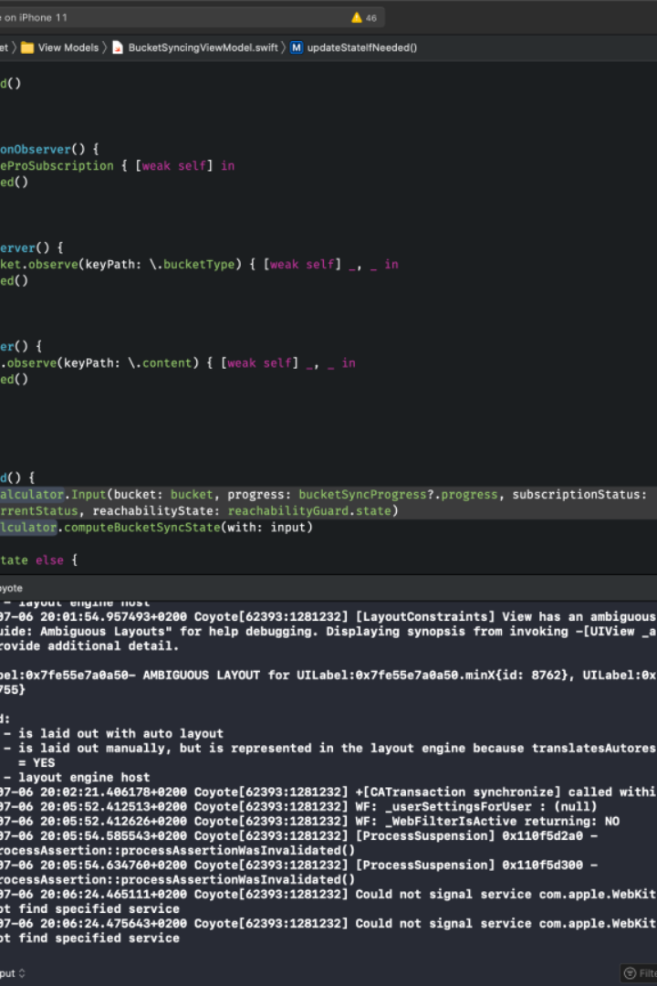
Pourquoi utiliser Xcode ?
Xcode est l'une des meilleures options pour les développeurs de logiciels Mac pour un certain nombre de raisons :
1
Intégration facile
2
Compatibilité
Xcode intègre facilement d’autres outils pour les développeurs, simplifiant ainsi le processus de développement d'applications.
Il permet aux développeurs de développer pour une variété d'appareils avec des fonctionnalités spécifiques.
3
Intégration avec Git
Cela permet la collaboration avec d'autres développeurs sur un projet.

Slide 4
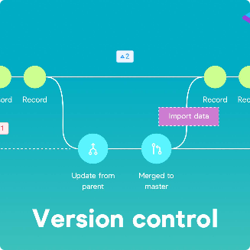
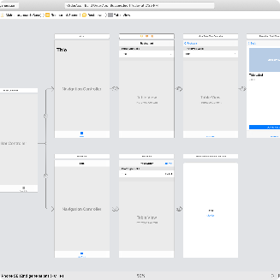
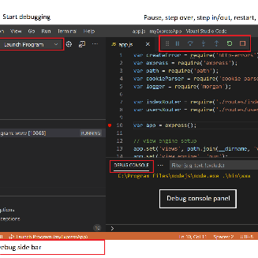
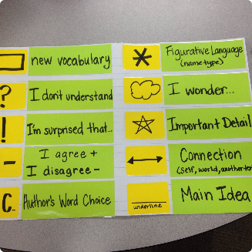
Les fonctionnalités clés de Xcode
Voici les principales fonctionnalités de Xcode :
Contrôle de version intégré du code source
Interface Builder
Débogage puissant
Annotateur de code pratique
C'est un outil de conception d'interface utilisateur qui vous permet de créer des interfaces utilisateur riches pour vos scripts Python.
Le débogueur intégré de Xcode vous aide à identifier les erreurs de code et à corriger les bugs plus facilement.
Il vous permet d'ajouter des notes et des commentaires directement dans le code pour aider d'autres développeurs à comprendre votre travail.
Il est livré avec des outils de contrôle de version intégrés pour les projets tels que Git.

Slide 5
Comment configurer un projet dans Xcode ?
Voici un aperçu de la configuration d'un projet dans Xcode :
1
Nommer le projet
Créez un nouveau Projet en choisissant le modèle d'application approprié et nommez-le.
2
Créer des fichiers de code source
Créez des fichiers de code source pour contenir du code personnalisé en fonction de vos besoins.
3
Créer une interface utilisateur
Créez votre interface utilisateur en plaçant des éléments de l'interface utilisateur à partir de votre bibliothèque de composants dans la fenêtre Interface Builder.
4
Configurer les cibles et les schémas
Configurez votre application pour les différentes cibles et schémas dont vous avez besoin pour les tests.

Slide 6

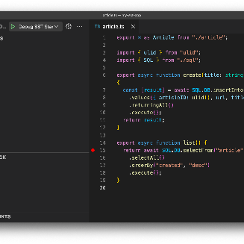
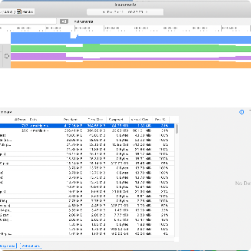
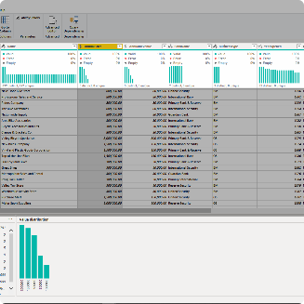
La compilation et le débogage dans Xcode
Xcode dispose d'un ensemble complet d'outils pour la compilation et le débogage de votre application. En voici quelques-uns :
Build & Run
Points d'arrêt
Navigator Debug
Profiling Tool
Avec un seul clic, vous pouvez compiler et exécuter votre application dans le simulateur, l'émulateur ou sur un appareil réel.
Les points d'arrêt permettent de suspendre l'exécution de votre application à des moments clés pour vous aider à identifier les erreurs de code.
Le navigateur Debug vous aide à naviguer dans les différentes étapes du processus de débogage.
Cet outil vous permet d'analyser les performances de votre application en identifiant les aspects qui ralentissent votre application.

Slide 7
Les meilleures pratiques pour l'utilisation de Xcode
Voici quelques meilleures pratiques que nous avons rassemblées :
Rester organisé
Utiliser des contrôles de version
Effectuer des tests régulièrement
Organisez les fichiers de votre projet pour faciliter la lecture et la maintenance à long terme.
Utilisez un système de contrôle de version pour la collaboration en équipe et la chronologie de votre travail.
Exécutez des tests régulièrement pour vérifier les changements apportés pour éviter les erreurs de code.
Apprendre les raccourcis clavier
Apprenez les raccourcis clavier de Xcode pour travailler efficacement et économiser du temps.

Slide 8
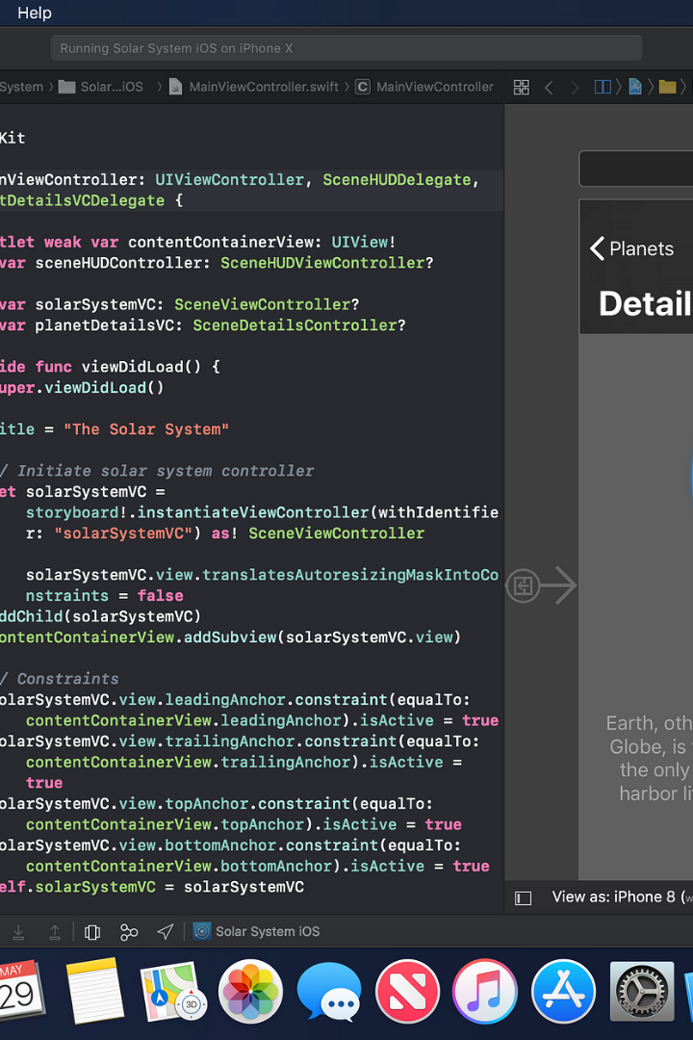
Conclusion
Xcode est un puissant IDE pour la programmation et le développement d'applications sur MacOS. En utilisant les fonctionnalités clés de Xcode, vous pouvez créer rapidement et facilement des applications pour une variété de plateformes.

